Slide 1
Kəskin mezenterik arterial tıxanma
Kəskin mezenterik arterial tıxanma
AMEA müxbir üzvü, Prof. Dr. Nuru Bayramov
Dr. Fərəh Qəhrəmanova

Slide 2
Kəskin mezenterik arterial tıxanma
Kəskin mezenterik arterial tıxanma
Bağırsaq arteriyalarının tromboemboliyası və ya trombozu nəticəsində meydana çıxan kəskin işemik zədələnmədir
Bağırsaqların nekrozu, perforasiyası və kəskin peritonitlə ağırlaşır
Nazik bağırsağın ən çox rast gələn kəskin işemik xəstəliyi
Xəstələrin yarıdan çoxunda dəqiq diaqnoz əməliyyat zamanı müəyyənləşir.
Ani başlayan şiddətli qarın ağrıları, “ağrı-qarın uymazlığı” əlaməti, ağır, proqressiv gediş
Spesifik klinik, laborator və standart görüntüləmə əlaməti yoxdur
Yüksək letallıq 50-90%

Slide 3
Təsnifatı
Kəskin mezenterik arterial tıxanma
Nazik bağırsağın ən çox rast gələn kəskin işemik xəstəliyi (60-70%)
Bağırsaqların işemik xəstəlikləri:
1. Kəskin mezenterik arterial tıxanma (60-70%)
2. Kəskin qeyri-okkluziv işemiya (20-30%)
3. Kəskin venoz tromboz (5%)
4. Xronik arterial işemiya
səbəbinə görə:
tromboemboliya
tromboz
yerinə görə:
nazik bağırsaq
yoğun bağırsaq
magistral damar
seqmentar damar
mərhələsinə görə:
işemiya
nekroz
peritonit

Slide 4
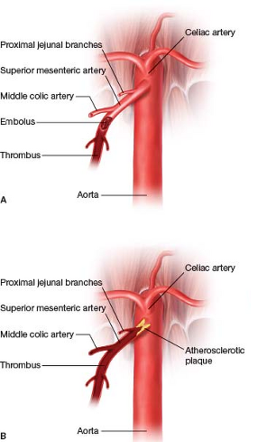
Etiologiyası
Kəskin mezenterik arterial tıxanma
Kəskin mezenterik arterial okkuziya
Emboliya
50%
Tromboz
25%
Kəskin miokard infarkt
Aritmiya
Atrial fibrilyasiya
Qapaq xəstəlikləri
Kardiak anevrizm
Yatrogen
Ateroskleroz
Nadir hallarda
Vaskulitlər
Hiperkoaqulyasion vəziyyətlər
Travmalar

Slide 5
Patogenezi
Kəskin mezenterik arterial tıxanma
Arterial tıxanma
Kollateralların işə düşməsi
Yetərsiz perfuziya
Yetərli perfuziya
Tam və ya hissəvi bərpa
İşemiya-reperfuziya zədələnməsi
Hüceyrələrdən DAMP çıxması və Toll-like reseptorların aktivləşməsi
Aseptik iltihab
Nekroz
İnfeksiyanın qoşulması
Qanqrena
Bakterial translokasiya
Perforasiya
Peritonit
Sepsis
MOY

Slide 6
Gedişi
Kəskin mezenterik arterial tıxanma
işemiya
nekroz
ağrı azalır
peritonit
Perforasiya
şiddətli qəfləti qarın ağrısı
3-6 saat
bağırsaq qanaxmaları ola bilir
Peritonit
Abdominal kompartman
MOY

Slide 7
Klinik müayinə
Kəskin mezenterik arterial tıxanma
Ani başlayan şiddətli qarın ağrılar – ən xarakterik əlamət
Erkən mərhələdə qarın əlamətlərinin olmaması və ya çox zəif olması (“ağrı – qarın uymazlığı”)
Qanlı nəcis
Saatlar ərzində proqressiv pisləşmə
Bir neçə saat sonra peritonit və sepsis əlamətlərinin ortaya çıxması

Slide 8
Laborator müayinə
Kəskin mezenterik arterial tıxanma
Spesifik laborator göstəricisi yoxdur
Leykositoz
Asidoz
CRP ↑
Laktat ↑
Bağırsağa bağlı kreatinin kinaza (BB-KK) ↑

Slide 9
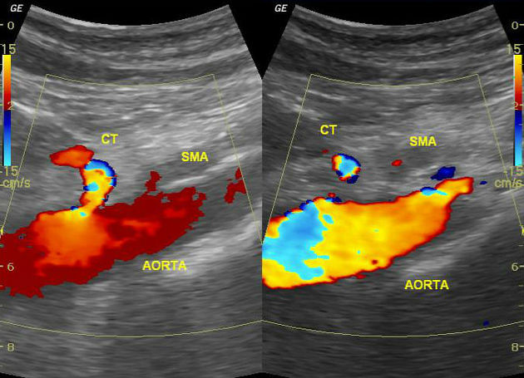
Görüntüləmə müayinələri
Kəskin mezenterik arterial tıxanma
Əməliyyatönü müayinələrin, o cümlədən KT-angioqrafiyanın diaqnozu dəqiqləşdirmə imkanları 60-70%-dir
Doppler US – arterial tıxanma
KT-angioqrafiya – ilk seçim
Endoskopiya – spesifik deyil (mukozanın kəskin avazıması və nekroz sahələri görünə bilər)

Slide 10
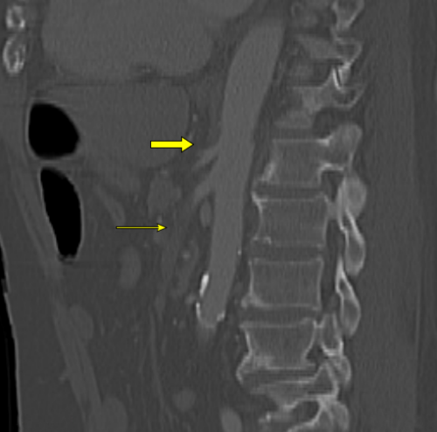
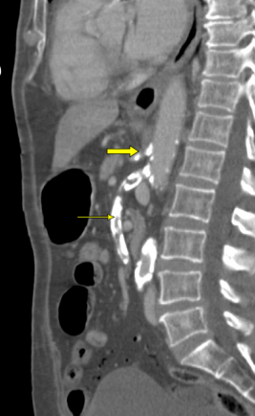
Kəskin mezenterik arterial tıxanma
KT-angioqrafiya
mezenterik arterial tıxanma,
bağırsaq divarının fokal və ya segmental qalınlaşması
bağırsaq divarında və portal venada qazın olması
bağırsağın dilatasiyası
mezenterik ödem
portomezenterik tromboz
qarın boşluğunda sərbəst hava (perforasiya)
solid orqan infartkı
SMA embolik tıxanma
Bağırsaq divarında qaz
Pnevmoperitoneum (perforasiya)
Portal venada qaz
SMA trombotik tıxanma

Slide 11
Şübhə
Kəskin mezenterik arterial tıxanma
Ani başlayan şiddətli qarın ağrıları
“Ağrı-qarın uymazlığı”
Qanlı ifrazat
Proqressiv pisləşmə
Peritonit və kompartman sindromu
Asidoz, bağırsağa bağlı kreatin kinaza - BBKK ↑

Slide 12
Diaqnozunun dəqiqləşdirilməsi
Kəskin mezenterik arterial tıxanma
Spesifik klinik, laborator və standart görüntüləmə əlamətləri yoxdur.
Şübhə əlamətləri və differensiasiya
KT-angioqrafiya
Diaqnostik laparotomiya (laparoskopiya)
Xəstələrin yarısından çoxunda dəqiq diaqnoz gec, əməliyyat zamanı qoyulur
Erkən mərhələdə - nazik bağırsağın divarının avazıması, pulsasiyanın itməsi
Gec mərhələdə - lokal və ya geniş qanqrena, perforasiya, kəskin peritonit

Slide 13
Differensial diaqnozu
Kəskin mezenterik arterial tıxanma
Qarında kəskin şiddətli ağrılar törədən xəstəliklər
Abdominal aorta anevrizmasının partlaması
Kəskin pankreatit
Stranqulyasyon bağırsaq keçməzliyi
Boşluqlu orqanların kəskin iltihabi xəstəlikləri və perforasiyası və s.

Slide 14
Diaqnostik kriteriyaları
Kəskin mezenterik arterial tıxanma
Laparotomiya/laparoskopiya:
bağırsağın işemiyası və nekrozu
Klinik əlamətlər
kəskin başlayan və saatlarla davam edən şiddətli qarın ağrıları
proqressiv pisləşmə - şok, sepsis və orqan çatmazlığı (multiorqan)
KT- angioqrafiya:
arterial tıxanma
solid orqan infartkı və s.
qarın boşluğunda sərbəst hava (perforasiya)
portomezenterik tromboz
mezenterik ödem
bağırsağın dilatasiyası
bağırsaq divarında və portal venada qazın olması
bağırsaq divarının fokal və ya segmental qalınlaşması

Slide 15
Kəskin mezenterik işemiyanın inkarı
Kəskin mezenterik arterial tıxanma
Angioqrafiyada damarların keçiriciliyinin normal olması və endoskopiyada selikli qişanın normal olması diaqnozu inkar edə bilər.

Slide 16
Səbəbin təyini
Kəskin mezenterik arterial tıxanma
Klinik və laborator (trombofiliya) müayinələr səbəbi təyin etməkdə faydalı olur.

Slide 17
Ağırlıq dərəcəsinin təyini
Kəskin mezenterik arterial tıxanma
  Xəstənin ümumi vəziyyəti
  Hemodinamik göstəriciləri
  Laborator göstəricilər
  KT-angioqrafiya və ya diaqnostik laparotomiya (laparoskopiya)

Slide 18
Müalicə prinsipləri
Kəskin mezenterik arterial tıxanma
Təcililik
Revaskulyarizasiya
Rezeksiya
Ağırlaşmaların profilaktikası və müalicəsi

Slide 19
Müalicə üsulları
Kəskin mezenterik arterial tıxanma
CƏRRAHİ
embolektomiya
yan-yol
stent
rezeksiya
ENDOVAZAL
embolektomiya
angioplastika
stent
KONSERVATİV
antikoaqulyatlar
Antibiotiklər
Dəstək müalicə

Slide 20
Cərrahi müalicə
Kəskin mezenterik arterial tıxanma
stent qoyulması
yan yol (şuntlama)
rezeksiya
embolektomiya

Slide 21
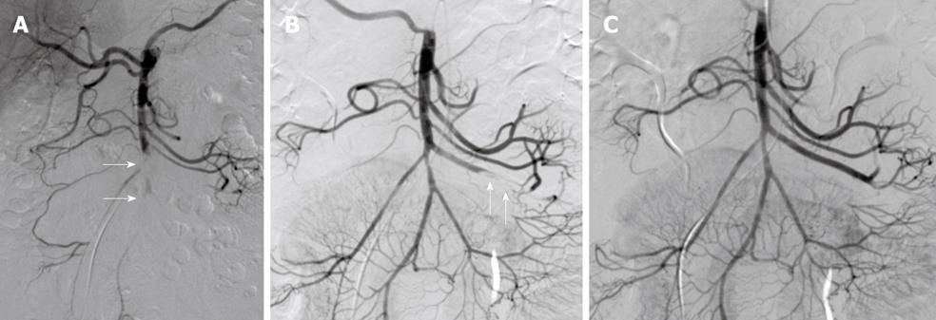
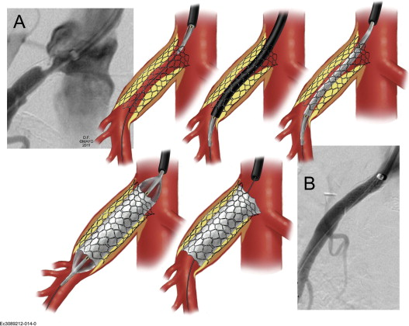
Endovaskulyar müalicə
Kəskin mezenterik arterial tıxanma
ENDOVAZAL
embolektomiya
angioplastika
stent

Slide 22
Əməliyyata əsas göstərişlər
Kəskin mezenterik arterial tıxanma
Kəskin peritonit və ya perforasiya, qeyri-stabil hemodinamika
təcili əməliyyata göstərişdir.

Slide 23
Əməliyyata əks göstərişlər
Kəskin mezenterik arterial tıxanma
Aqonal vəziyyət

Slide 24
Müalicə yanaşması
Kəskin mezenterik arterial tıxanma
Bağırsaq nekrozu
yoxdur
revaskulyarizasiya
var
Rezeksiya ±revaskulyarizasiya
Təkrari baxış

Slide 25
Proqnozu
Kəskin mezenterik arterial tıxanma
Letallıq 50-90%
bağırsaq rezeksiyası gərəkdirən irəli dərəcə işemiya letallığı 15 dəfə artırır
Mənfi proqnostik faktorlar
ahıl yaş
xroniki böyrək xəstəliyi
diabet
aritmiya
ürək yetməzliyi
hipotenziya
nazik və yoğun bağırsağın birlikdə prosesə cəlb olunması
yüksək laktat səviyyəsi
cərrahi əməliyyatın gecikməsi

Slide 26
Profilaktikası
Kəskin mezenterik arterial tıxanma
Birincili profilaktika kardiovaskulyar xəstəliklərin müalicəsi
İkincili profilaktika antikoaqulyantlar və antiaqreqantlar

Slide 27
Taranması
Kəskin mezenterik arterial tıxanma
standart üsul hələlik yoxdur

Slide 28
İzləmə
Kəskin mezenterik arterial tıxanma
Mezenterik revaskulyarizasiyadan sonra 1, 6, 12-ci aylarda və sonrakı dövrdə ildə 1 dəfə Doppler USM və ya KT angioqrafiya

Slide 29
Reablitasiya
Kəskin mezenterik arterial tıxanma
Ümumi qaydada aparılır

Slide 30
Xüsusi qruplarda özəlikləri
Kəskin mezenterik arterial tıxanma
Ahıl yaşda, xroniki böyrək yetməzliyi və diabetdə proses daha ağır gedişli olur.

Slide 31
Kəskin mezenterik arterial tıxanma
Diqqətinizə görə təşəkkür edirəm

